Slide 1



Tuần
28
Tuần
6
NGHE VIẾT
VIẾT
Thư viện biết đi
Phân biệt: d/gi, ch/tr, dấu hỏi/dấu ngã
SGK tr 82

Slide 2



Nghe – viết chính tả 1 đoạn văn trong bài
“ Thư viện biết đi”
Viết đúng chính tả, trình bày bài hợp lí.
YÊU CẦU CẦN ĐẠT
Phân biệt, làm đúng bài tập chính tả.
Giữ gìn vở cẩn thận, viết chữ đúng đều nét.

Slide 3








Ở Phần Lan, có hàng trăm “thư viện di động” trên những chiếc xe buýt cũ, chạy khắp các thành phố lớn. Ở châu Phi, một người thủ thư đã đặt thư viện trên lưng một con lạc đà. Nhờ thế, những cuốn sách có thể băng qua sa mạc để đến với người đọc.
1. Nghe – viết
Thư viện biết đi
Ở Phần Lan, thư viện được đặt ở đâu?
Ở châu Phi, thư viện được đặt ở đâu?

Slide 4



Lưu ý khi viết
Đoạn viết gồm mấy câu?
- Đoạn viết gồm có 3 câu.
Khi viết cần chú ý điều gì?
- Viết hoa chữ cái đầu câu và các tên riêng có trong bài.
Các từ dễ viết sai trong bài:
di động, xe buýt, cuốn sách, băng qua, ...

Slide 5

Tư thế ngồi viết
Lưng thẳng.
Không tì ngực xuống bàn.
Đầu hơi cúi.
Mắt cách vở khoảng 25-30cm.
Tay phải cầm bút
Tay trái tì nhẹ lên mép vở để giữ.
Hai chân để song song thoải mái.

Slide 6
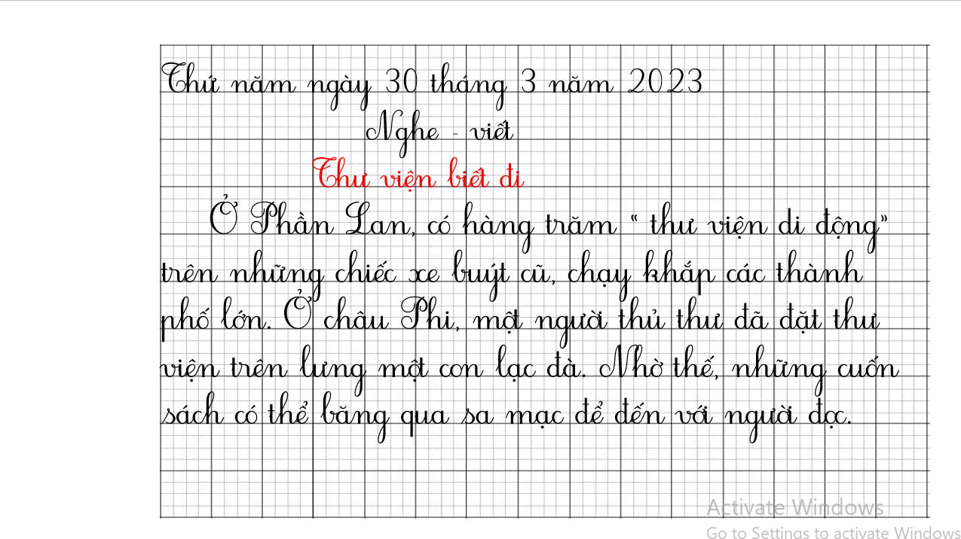

Thứ năm ngày 30 tháng 3 năm 2023
Nghe - viết
Thư viện biết đi
Ở Phần Lan, có hàng trăm “ thư viện di động”
trên những chiếc xe buýt cũ, chạy khắp các thành
phố lớn. Ở châu Phi, một người thủ thư đã đặt thư
viện trên lưng một con lạc đà. Nhờ thế, những cuốn
sách có thể băng qua sa mạc để đến với người đọc.

Slide 7

Tìm 2 từ ngữ:
Chứa tiếng bắt đầu bằng d.
b. Chứa tiếng bắt đầu bằng gi.
M. dìu dắt
dặn dò
du lịch
M. giảng giải
giữ gìn
giảng bài

Slide 8


Chọn a hoặc b
a. Chọn ch hoặc tr thay cho ô vuông.
Phòng học là chiếc áo
Bọc chúng mình ở trong
Cửa sổ là chiếc túi
Che chắn ngọn gió đông.
(Theo Nguyễn Lãm Thắng)

Slide 9







Chọn a hoặc b
b. Chọn dấu hỏi hoặc dấu ngã cho chữ in đậm.
Sách giúp chúng em mơ rộng hiêu biết.
Cô phụ trách thư viện hướng dân các bạn đê sách vào đúng chô trên giá.
~
~

Slide 10






Củng cố bài học

Slide 11
Nghe – viết chính tả 1 đoạn văn trong bài
“ Thư viện biết đi”
Viết đúng chính tả, trình bày bài hợp lí.
YÊU CẦU CẦN ĐẠT
Phân biệt, làm đúng bài tập chính tả.
Giữ gìn vở cẩn thận, viết chữ đúng đều nét.

Slide 12
Tạm biệt và hẹn gặp lại các con
trong các tiết học sau!

